Slide 1
Секционирование данных в СУБД ORACLE
Что общего между всеми крупными СУБД?
*транзакция (сохр д-е до коммита и после коммита)(д-е хран в табл.пр.отката)
*общий кэш (когда один и тот же запрос от пльзователей) *управлять большим массивом данных *изоляция *контроль целостности

Slide 2
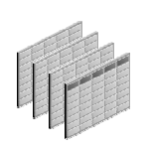
Секционирование
Метод, позволяющий хранить сегмент данных, такой как таблица, в виде нескольких сегментов, сохраняя логическую монолитную структуру

Slide 3
Информация о секционировании
USER, ALL и DBA представления
…_TABLES – информация о таблицах
…_PART_TABLES - информация о секционированных таблицах
…_ TAB_PARTITIONS - информация о табличных секциях
…_PART_KEY_COLUMNS – информация о ключах секционирования
…_SEGMENTS - информация о сегментах хранения
…_OBJECTS - информация о объектах БД

Slide 4
Секция – отдельный сегмент
Разные сегменты могут находиться в разных ТП , а значит на разных дисках
Различные секции-сегменты при общности логической структуры могут иметь собственные физические атрибуты
Отдельные ТП находиться в состоянии OFFLINE, не нарушая работоспособности всей таблицы

Slide 5
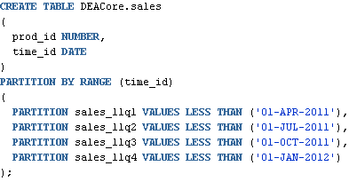
Физические атрибуты секций

Slide 6
Логические и физические атрибуты
Каждая секция таблицы имеет общие логические атрибуты
Имена и количество столбцов, их порядок и типы, ограничения целостности, атрибут ROW MOVEMENT
Но каждая из секций имеет собственные физические атрибуты ТП, блочные параметры PCTFREE и PCTUSED, атрибуты COMPRESS и NOLOGGING

Slide 7
Ссылка на секцию
FROM PARTITION
Данные могут быть выбраны непосредственно из секции
Может быть задана ассоциативная ссылка

Slide 8


Изменение ключа секционирования в данных
Изменение ключа секционирования может потребовать переноса строки в другую секцию
ORA*14402: updating partition key column would cause a partition change
Выполнение такого переноса нужно явным образом разрешить
Notes:
ENABLE ROW MOVEMENT возможность перемещения строк между секциями таблицы при изменении значения столбца по которому разбита таблица

Slide 9
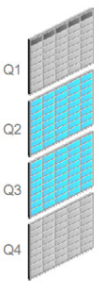
Исключение секций из выборки
Partition pruning
Оптимизатор анализирует фразы FROM и WHERE и исключает ненужные секции из просмотра
Ненужные секции выбираются:
Статически(если значение указанно явно)
Динамически(если значение заранее не известно)

Slide 10
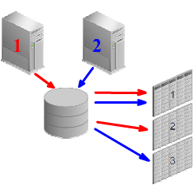
Параллельные операции и секционирование
Секция – единица параллелизма
Секции могут сканироваться, загружаться и обновляться параллельно

Slide 11

Секция в ТП OFFLINE
Из-за сбоя или при обслуживании некоторые ТП могут находиться в состоянии OFFLINE
При попытке чтения табличных данных из такого ТП выдаётся сообщение об ошибке
SELECT * FROM DEACORE.SALES;
ORA-00376: file cannot be read at this time
Но другие секции таблицы доступны

Slide 12
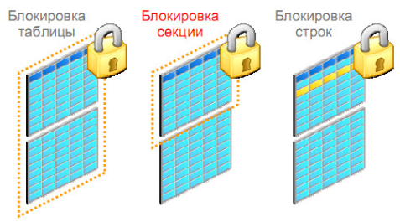
Секционирование и блокировки
Level up в иерархии блокировок

Slide 13


Операции над секциями
ALTER TABLE RENAME PARTITION
ALTER TABLE DROP PARTITION
ALTER TABLE MOVE PARTITION
ALTER TABLE ADD PARTITION

Slide 14



Операции над секциями
ALTER TABLE SPLIT PARTITION
ALTER TABLE MERGE PARTITION
ALTER TABLE EXCHANGE PARTITION

Slide 15
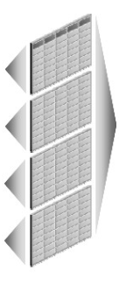
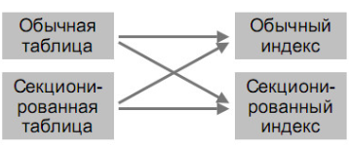
Секционирование и индексы
Для ускорения доступа таблицы могут индексироваться
Индексы могут секционироваться

Slide 16
Локальные и глобальные индексы
Локальные(ВСЕГДА секционированные)
Создается автоматически для каждой секции
Глобальные(ИНОГДА секционированные)
Создаются и управляются вручную

Slide 17
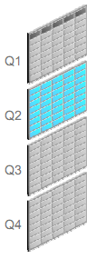
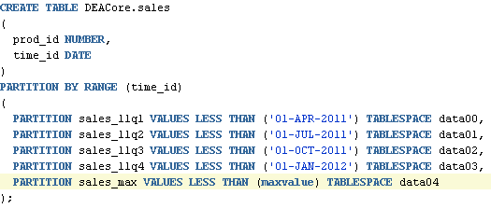
Диапазонное (range) секционирование

Slide 18
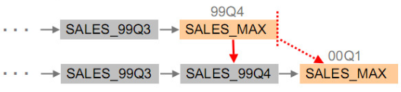
Недостаток диапазонного секционирования
При загрузке новых данных в таблицу нужно постоянно расщеплять секцию MAXVALUE

Slide 19
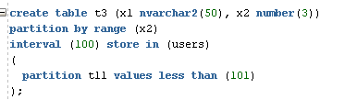
Интервальное секционирование
Создается единственная диапазонная секция без MAXVALUE
Новые секции будут создаваться автоматически (по 1ой операции INSERT, не попадающей в диапазоны существующих секций)

Slide 20
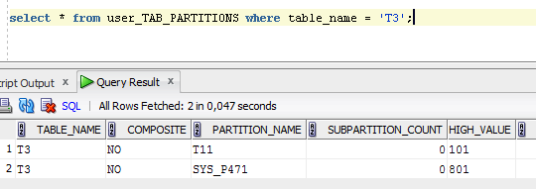
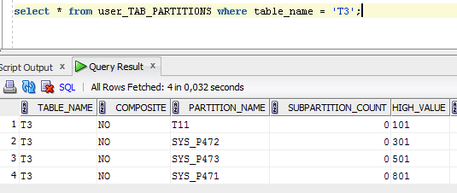
Интервальное секционирование

Slide 21
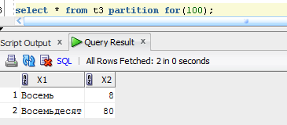
Интервальное секционирование

Slide 22
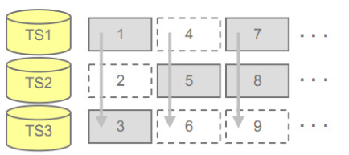
Размещение интервальных секций

Slide 23
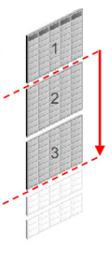

Изменение интервала секционирования
Предустановленный интервал для секций можно изменить
На содержимом существующих интервальных секций это никак не сказывается
Новые секции будут создаваться для интервала нового значения

Slide 24
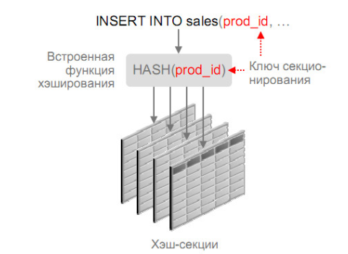
Хэш-секционирование

Slide 25
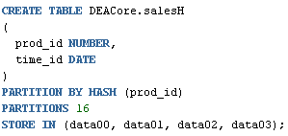
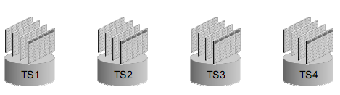
Хэш-секционирование
Хэширование строк не обозначает, что строки распределятся по секциям случайным образом

Slide 26

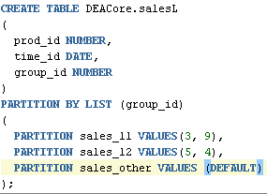
Списочное секционирование
Списочное секционирование позволяет разбить таблицу по списку дискретных значений

Slide 27
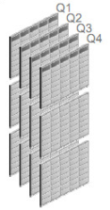
Композитное секционирование
Секционирование секций
При секционировании большой таблицы сами секции могут оказаться достаточно крупными
Такие секции могут секционироваться по другому критерию секционирования
Допускается 2 уровня секционирования(секции и подсекции)

Slide 28
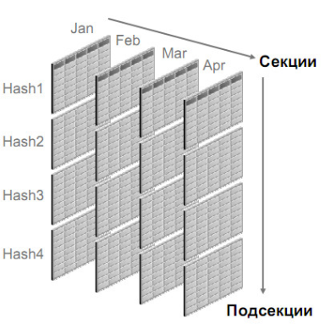
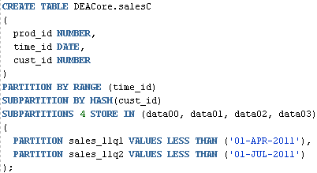
Композитное секционирование
Секции и подсекции

Slide 29
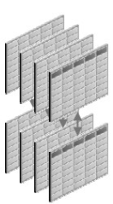
Эквисекционирование
Equi-partitioning
Объекты эквисекционированы, если они секционированы одинаковым образом
Общий метод секционирования
Равное количество секций
Те же границы, количество, порядок и типы столбцов в ключе
Объекты могут быть эквисекционированы на одном или разных уровнях(секции, подсекции)

Slide 30
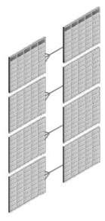
Секционирование по ссылке
Reference partitioning
Выполняется если таблицы явным образом связаны ссылочными ограничениями целостности
Метод и ключ секционирования подчиненной таблицы наследуется из главной
Манипуляции с секциями главной таблицы автоматически отражаются на секциях подчиненной

Slide 31
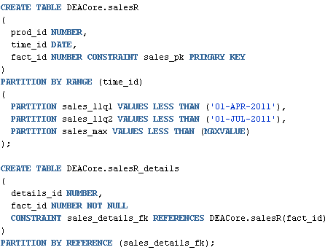
Пример ссылочного секционирования
Родительская таблица не может быть интервальной

Slide 32
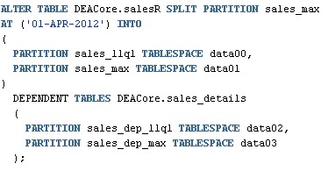
Управление ссылочными секциями
Dependent tables
Ссылочные секции появляются и исчезают синхронно с секциями родительской таблицы
В фразе DEPENDENT TABLES могут быть указаны все зависимые таблицы

Slide 33
Преимущества ссылочного секционирования
Ссылочное секционирование позволяет отказаться от вынужденной денормализации таблиц
Ссылочное секционирование гарантирует эквисекционированность таблиц
Если данные в нескольких таблицах имеют общий жизненный цикл – упрощает сервисные операции

Slide 34

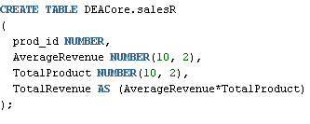
Виртуальные столбцы в таблице
Значения в столбцах вычисляются динамически(“на лету”)
Виртуальными могут быть только столбцы в обычных таблицах

Slide 35
Описание виртуального столбца
Выражение должно быть детерминистическим (независимым от времени)
Выражение может ссылаться только на другие столбцы из этой же таблицы(но не виртуальные)

Slide 36
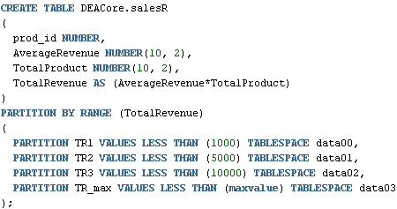

Секционирование по виртуальному столбцу
Виртуальный столбец может быть использован практически в любых схемах секционирования

Slide 37
Зачем секционировать данные?
Секционирование повышает производительность обработки данных
Отбрасывание секций, параллелизм, балансировка дисковой нагрузки
Секционирование упрощает управление крупными объектами хранения
Крупный объект разбивается на индивидуально-управляемые части
Секционирование обеспечивает дополнительную надежность системы
Сокращение времени обслуживания, нечувствительность к сбоям

